Slide 1
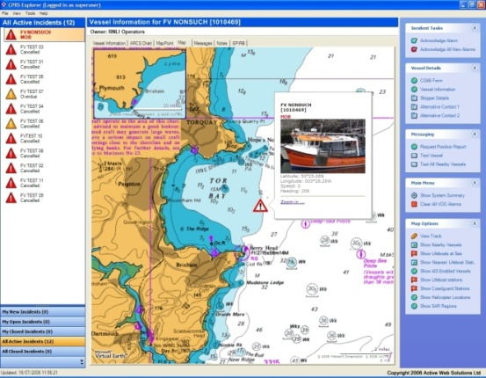
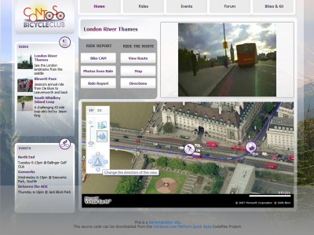
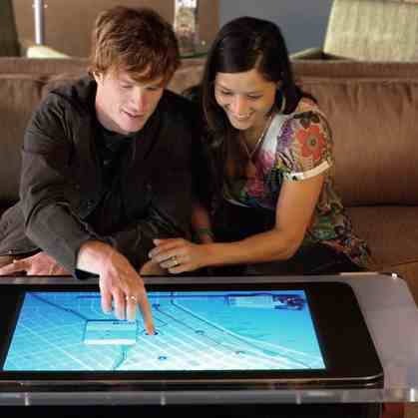



Kdo je AWS?
Anglická firma s pobočkou v Praze
Inovativní přístup k vývoji softwaru
Vývoj podnikových aplikací na zakázku
Specializace na Windows Azure
Služby spojené s monitorováním polohy a zobrazením na mapě
Aplikace pro Intranet a Internet
CMS, Silverlight, Microsoft Surface ...
Notes:
AWS je firma sídlící v Ipswichi ve Velké Británii s pobočkou v Praze. AWS úzce spolupracuje s Microsoftem při zavádění nových technologií do praxe a byla jednou z prvních společností, které vyvíjeli aplikaci pro Windows Azure ještě před oficiálním uvedením. Toto řešení zde představí jeden z jejich vývojářů Michal Kruml.

Slide 2



Monitorovací a záchranný systém hostovaný ve Windows Azure
Michal Kruml, Software developer
Konference Microsoft Visual Studio 2010, 20.4.2010

Slide 3
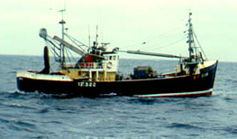
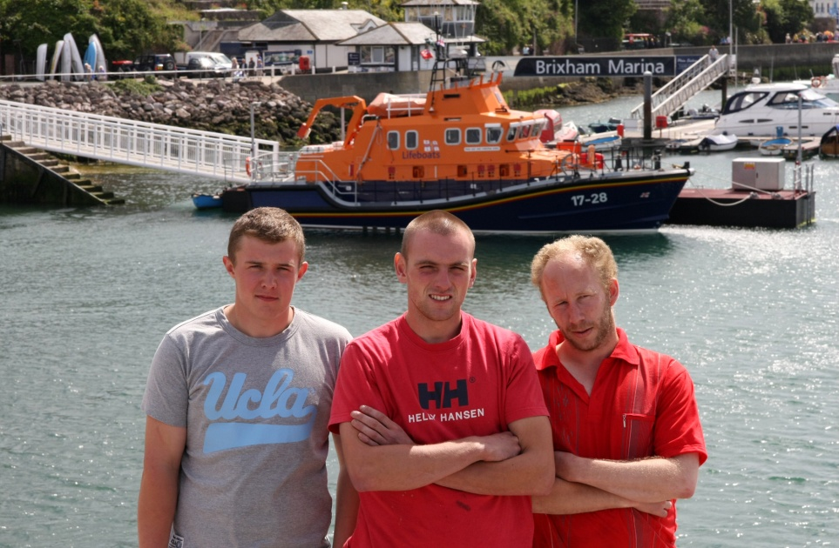
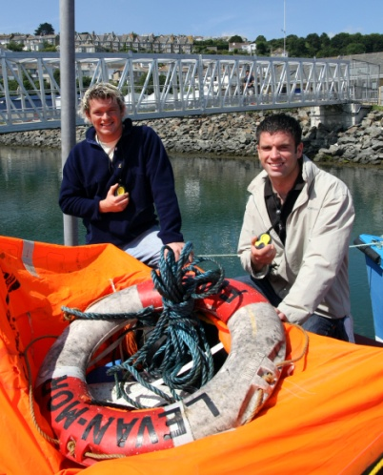
Situace
Námořní rybolov je nejnebezpečnější průmyslové odvětví ve Velké Británii
Ročně zemře 20 až 30 rybářů
Potřeba systému pro rychlou záchranu
Řešení
Systém pro sledování polohy plavidel využívající satelitní komunikaci
Okamžité upozornění na tísňová volání
Původní systém spuštěn v lednu 2008
Do dnešního dne zachráněno 9 lidí

Slide 4





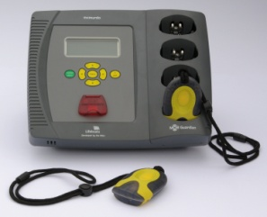

Fungování systému
CRM
Operační centrum Royal National Lifeboat Institution
66 satelitů Iridium na oběžné dráze
Původní záchranný systém
Komunikační centrum v Arizoně
LBS Platforma
Reportování polohy a tísňový signál
Velitelství pobřežní hlídky
MOB Guardian
Kontrolní centrum systému

Slide 5
Přechod na Windows Azure
  Škálovatelnost služeb pro podporu tisíců nebo miliónů plavidel
  Zachování nízké ceny pro nové uživatele systému
  Přidání vlastností pro jednoduchou rozšiřitelnost
  Zachování stávajícího uživatelského rozhraní

Slide 6
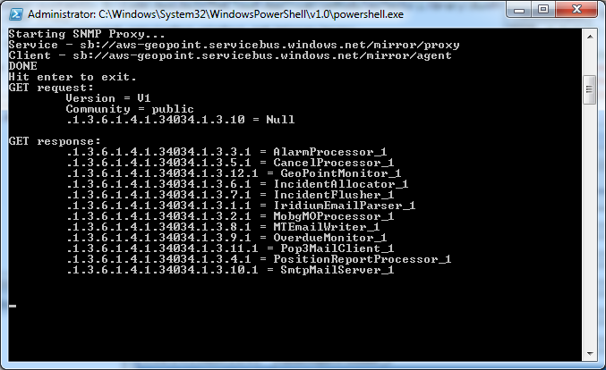
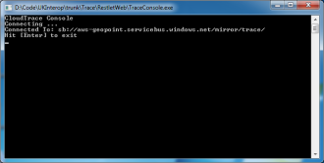
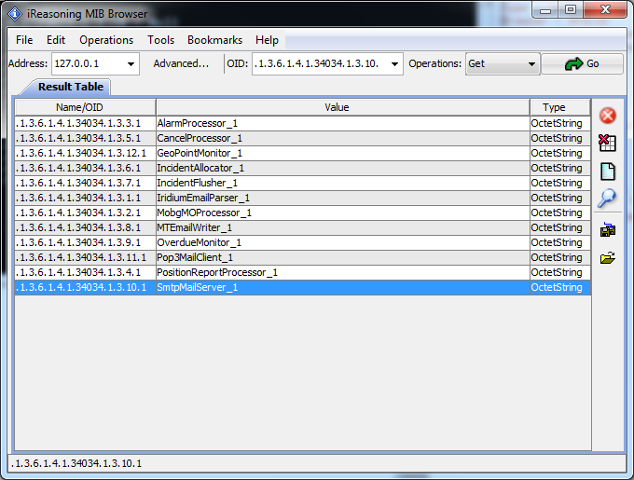
Architektura LBS Platformy
LBS Platforma
Email Message Queue
MESSAGES & ALERTS
MO Logs
(Table Storage)
Iridium Email Parser
App fabric Service bus
SNMP Proxy
MO Queue
Trace console
MIB Browser
© Copyright AWS 2010
Notes:
LBS Platform = Location Based Services Platform
MO = mobile originated

Slide 7
Komerční výhody
Téměř žádné počáteční investice do infrastruktury
Okamžité poskytnutí požadovaného výkonu
Efektivnější využívání zdrojů
Cena podle skutečného využití služeb
Využití částí stávajícho řešení a nástrojů

Slide 8


Více informací na: www.aws.net www.mobguardian.com
Broomvale Business Centre
Bramford Road
Ipswich
United Kingdom
IP8 4JU
T: +44 1473 834560
AWS Central Europe s.r.o.
Na Poříčí 17
110 00 Praha 1
Česká Republika
T: +420 222 866 940
Děkuji za pozornost.
michal.kruml@aws.net

